Slide 1
Optogalvanická spektrometrie
Vítězslav Otruba

Slide 2
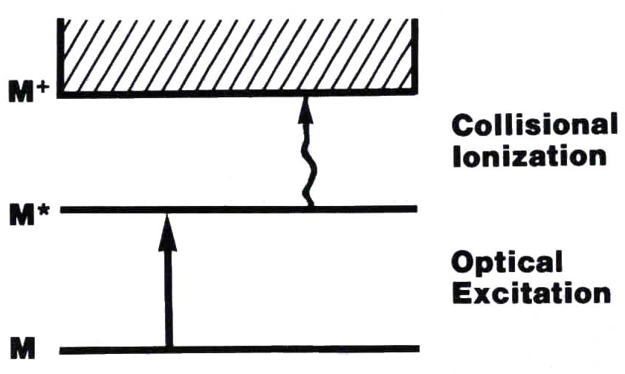
Princip metody
Optogalvanický efekt využívá kombinace excitace atomů resonančním zářením a srážkové ionizace částicemi plazmatu (plamene) k selektivní ionizaci stanovovaných prvků. Ionizace se měří pomocí vzniklých iontů a tím nepřímo absorpce záření.
První experimentální pozorování provedl Penning (r.1928) při ozařování výboje v neonu další neonovou výbojkou.

Slide 3
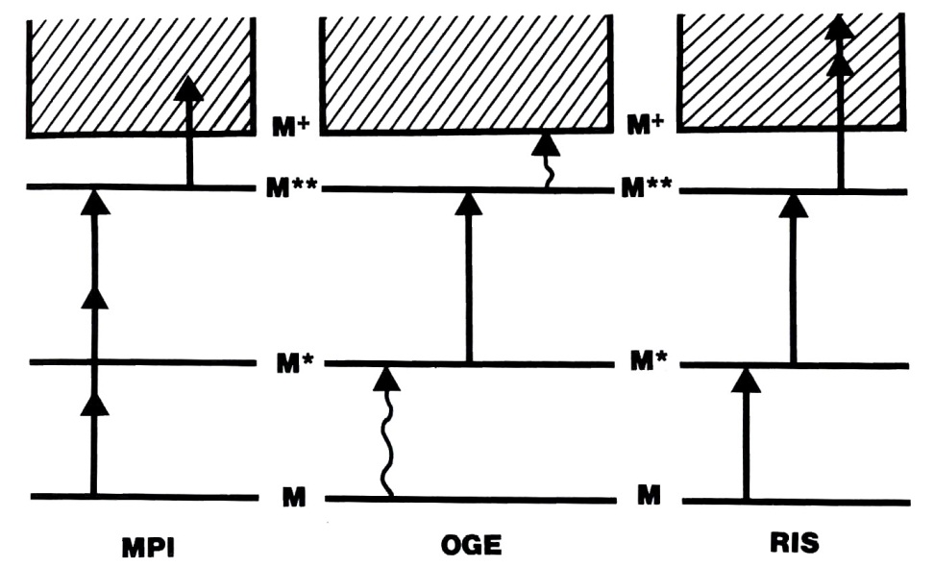
Multiphoton Ionization
Ionizace u MPI se dosahuje intenzívním neselektivním zářením velmi vysoké intenzity. Absorpcí řady fotonů, které excitují atom (molekulu) do virtuálních energetických stavů dojde k ionizaci.

Slide 4
Resonance Ionization Spectroscopy
RIS využívá stupňovité excitace rezonančním zářením s následnou ionizací. Vyžaduje většinou dva až tři laditelné lasery.
Metoda je vysoce selektivní (výsledná selektivita je součinem selektivity buzení do jednotlivých stupňů).
Dosaženo selektivity 10²² (Cs v Ar), izotopové poměry až 10¹³ – 10¹⁸ (1 pg v 1t, 1 ag ¹⁴C)

Slide 5
Optogalvanic Effect
Využívá kombinace rezonančního laserového záření s excitací srážkou s částicemi s vysokou kinetickou energií:
  Kinetická energie částic s vysokou teplotou (tepelný pohyb v plameni, plazmatu)
  Kinetická energie nabitých částic urychlených elektrickým polem (výboje, především za sníženého tlaku)
Je jistou variantou atomové fluorescence, u které je vysoká pravděpodobnost srážkové deexcitace
Nevyžaduje optické zařízení pro detekci
Detekuje všechny ionty na rozdíl od nepatrného počtu fotonů detekovaných při fluorescenci.

Slide 6
Aplikace
Měření klíčování laserů
Kalibrace vlnových délek (např. laditelných laserů)
Spektroskopie stavů s dlouhou dobou života
Bezdopplerovská spektroskopie
Spektroskopie radikálů
Stopová analýza
  V plameni
  V kyvetách
  V duté katodě

Slide 7
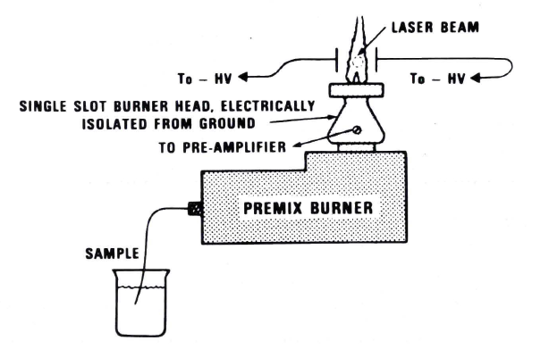
Laser-Enhanced Ionization Spectrometry
In Flames
Vysoké napětí na elektrodách – 1000 V, hořák izolovaný od aparatury,
připojený na vstup předzesilovače. Z hořáku (anoda) se odebírá
analytický signál.

Slide 8
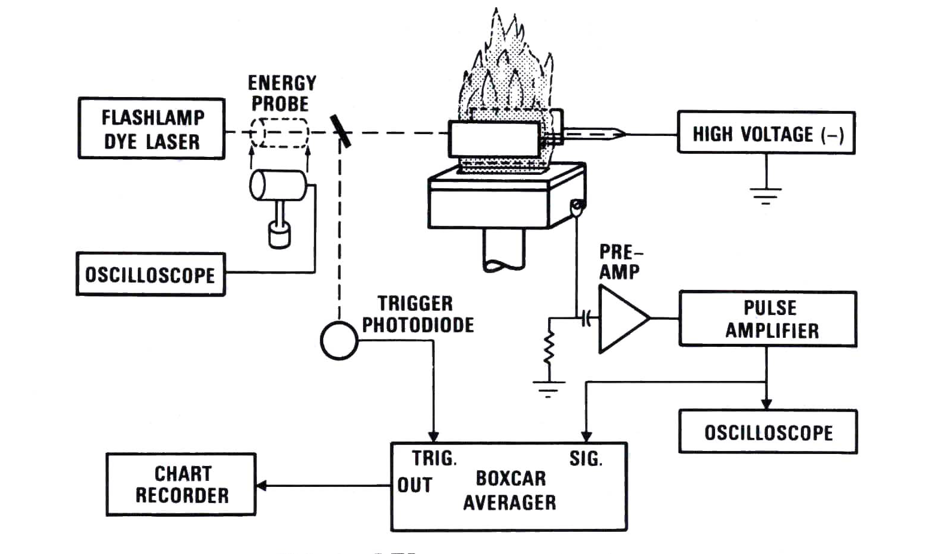
LEI measurement system

Slide 9
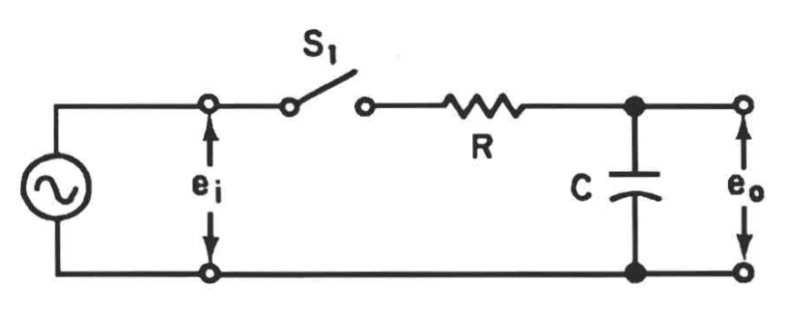
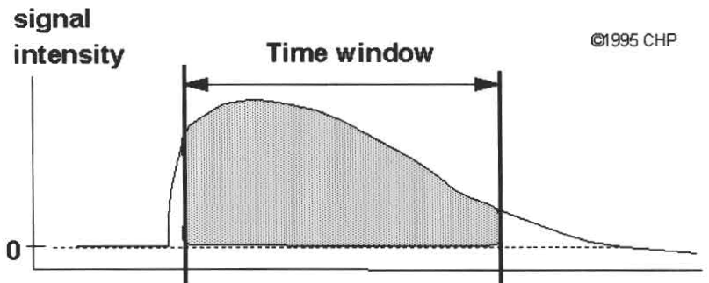
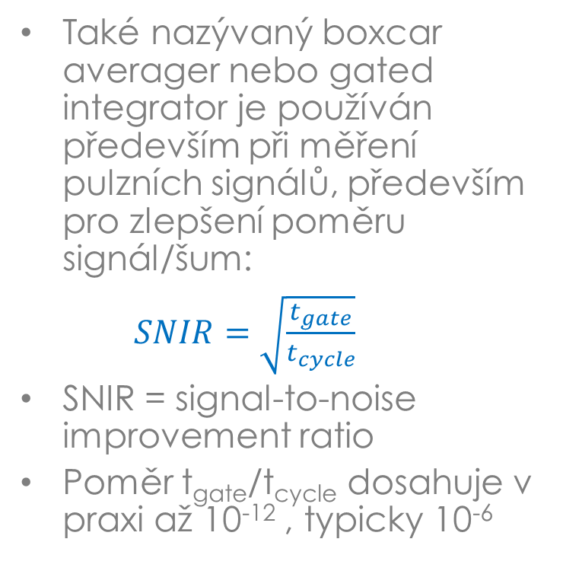
Boxcar integrátor
Také nazývaný boxcar averager nebo gated integrator je používán především při měření pulzních signálů, především pro zlepšení poměru signál/šum:
$SNIR=\sqrt{\frac{t_{gate}}{t_{cycle}}}$
SNIR = signal-to-noise improvement ratio
Poměr t_{gate}/t_{cycle} dosahuje v praxi až 10⁻¹² , typicky 10⁻⁶
tcycle
tgate
time

Slide 10
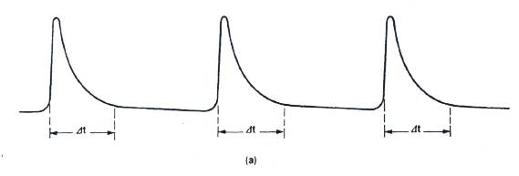
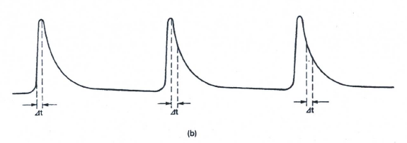
Základní režimy integrátoru
Integrátor lze použít jako bránu, která propouští periodické signály srovnatelné s délkou Δt doby trvání pulzu. Délku otevření brány je možné libovolně nastavovat včetně stanovení posuvu vzorkovacího impulzu proti impulzu měřenému.
V druhém případě probíhá vlastně skenování v čase průběhu impulzů. Je také možné nastavit libovolně široké časové okno pro zvolené časové rozlišení průběhu pulzu.

Slide 11
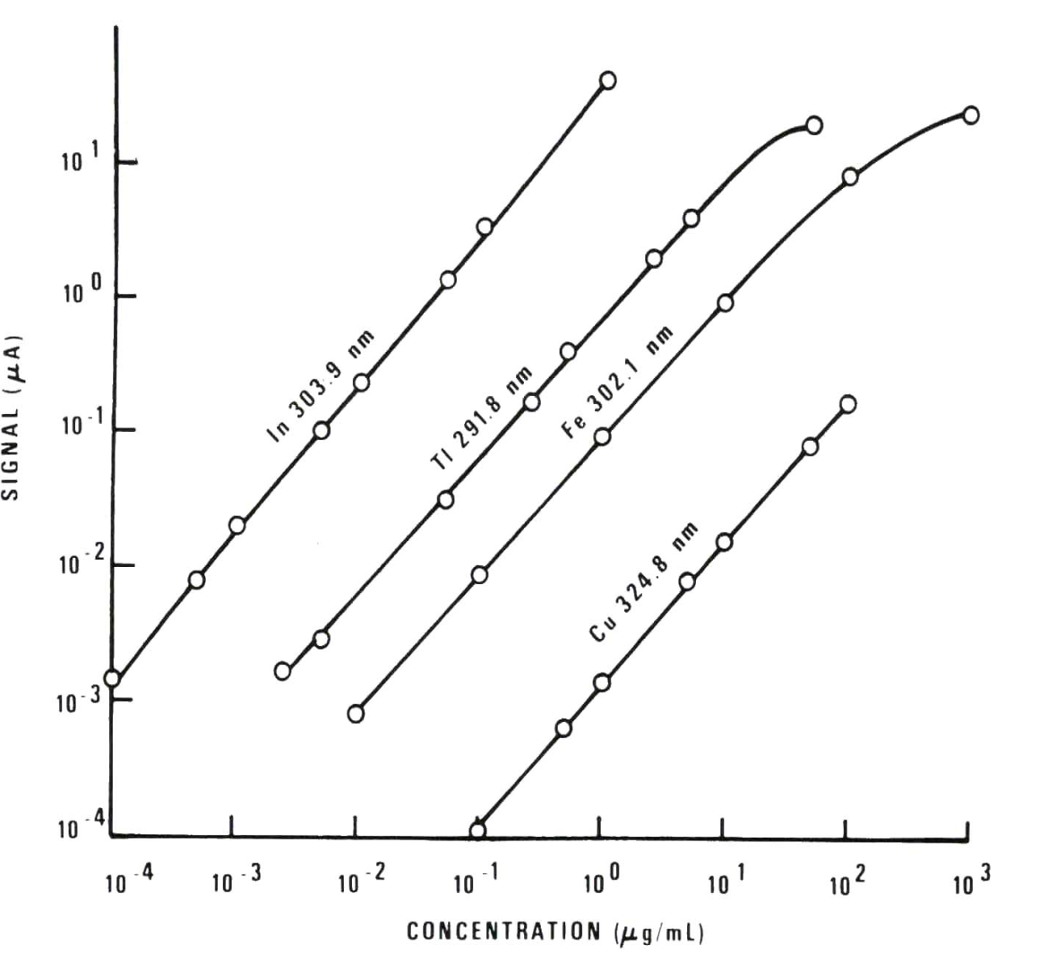
LEI - plamen
Dynamický rozsah koncentrací
Lineární koncentrační rozsah je 4 – 5 řádů
Aplikace v praxi na cca 20 prvků

Slide 12
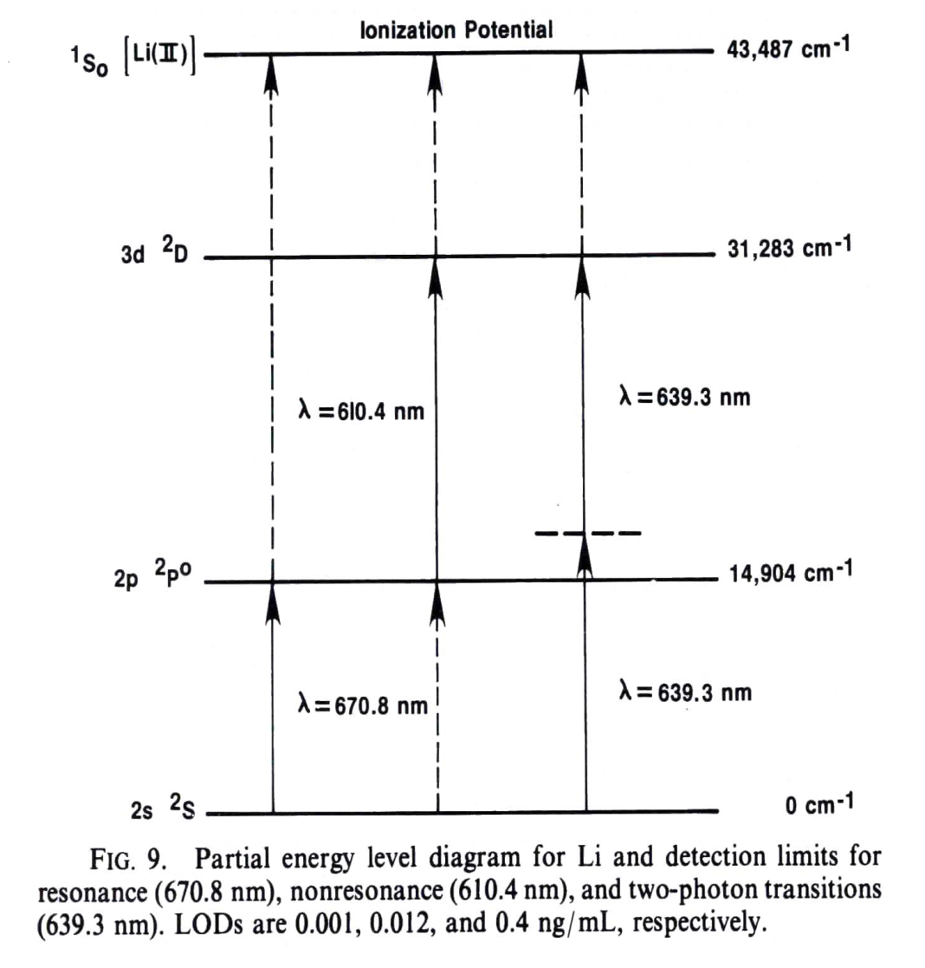
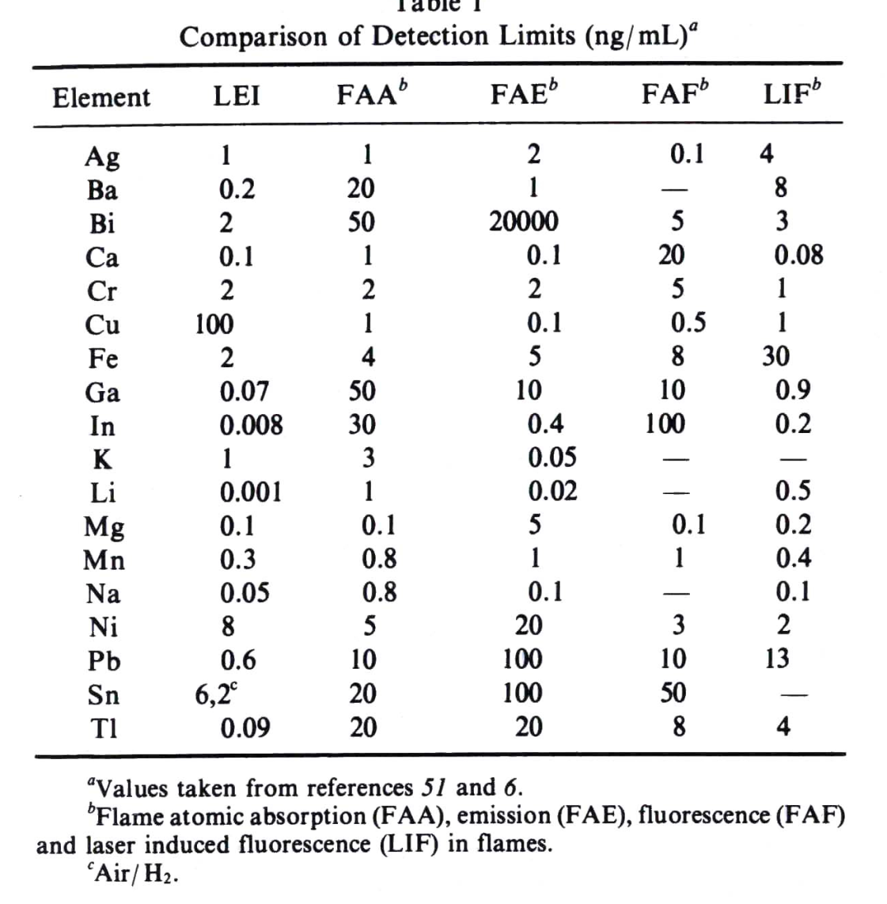
LEI – plamen - LOD

Slide 13
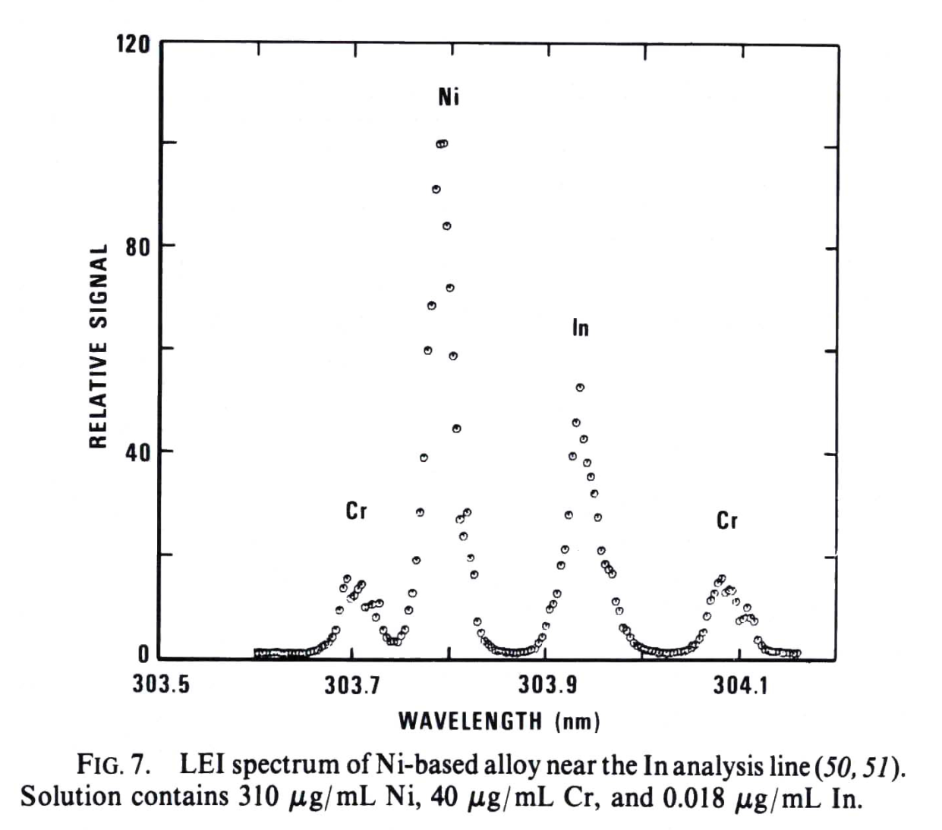
LEI – plamen - selektivita
Spektrální rozlišení je dáno absorpčním profilem spektrální čáry a vlastnostmi měřícího záření.
Použitím barvivového laseru pro sodíkovou čáru 589,0 nm byla R≅60 000
Při použití komerčního širokopásmového laseru byla R≅8700 – viz sousední obr.

Slide 14
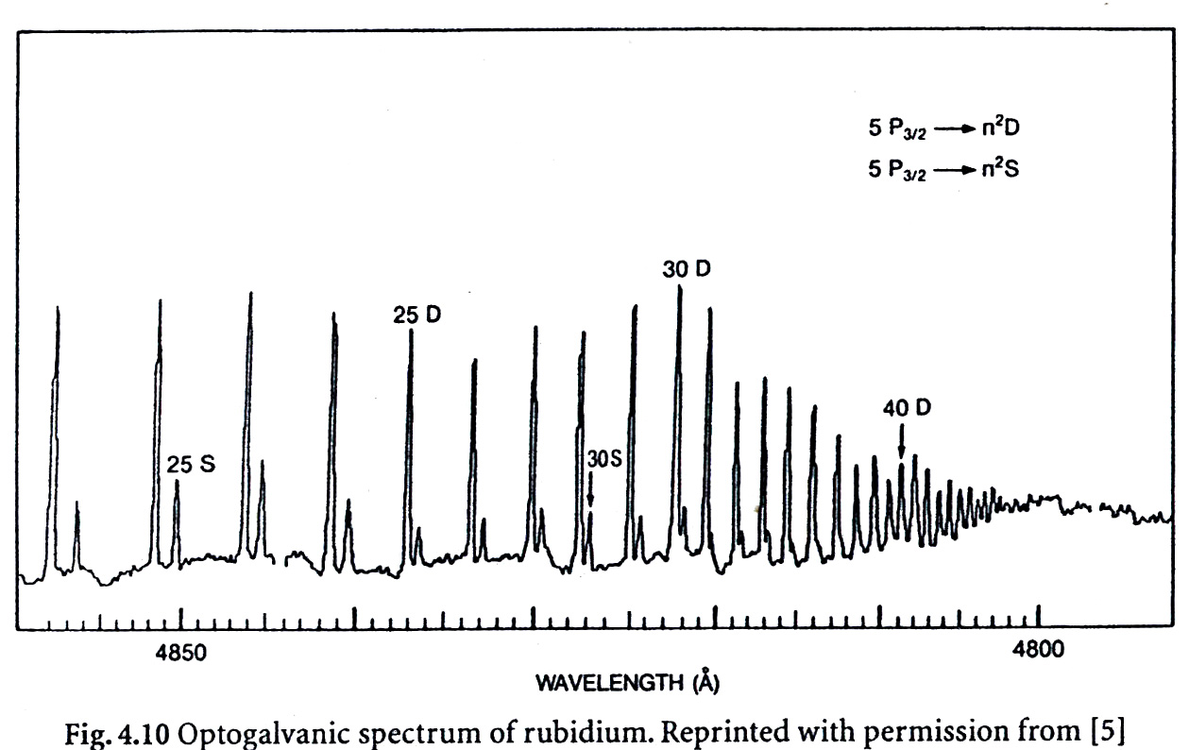
LEI – absorpce nerezonančních přechodů

Slide 15
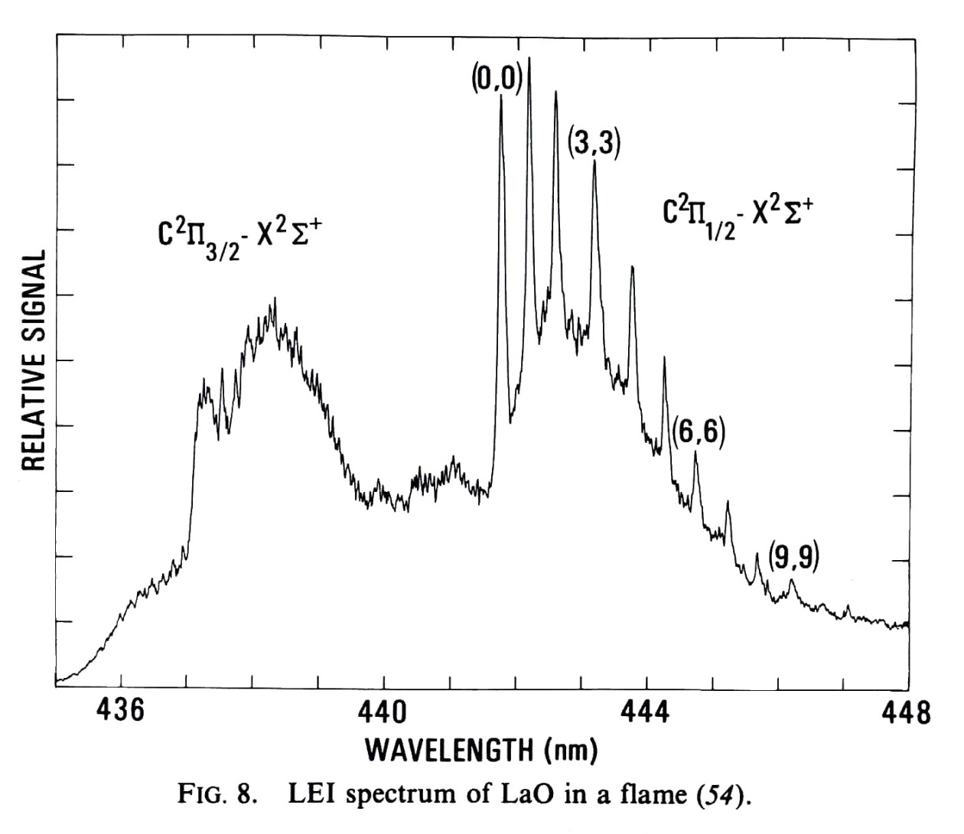
LEI-plamen-molekulová spektra

Slide 16
LEI - plamen
Rozdíly LEI od jiných plamenových metodik:
Je možné používat nerezonanční čáry, a to s dobrou citlivostí. Např. u Li má hladina 2p v plameni obsazení (Boltzmann) pouze 2.10⁻⁴ základní hladiny, ale LOD je pouze 12x horší.
Možnost používat dvoufotonových přechodů s dobrou citlivostí
Malá citlivost pro prvky s vysokým ionizačním potenciálem. Pro prvky s IP>9 – 10 eV by bylo nutné pracovat ve vakuové UV oblasti spektra.
Rušení stanovení (snížení citlivosti) lehce ionizovatelnými prvky matrice

Slide 17
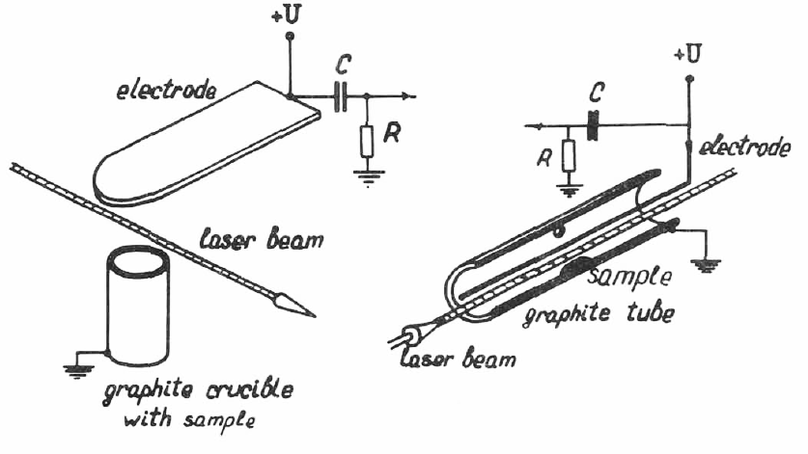
OGE elektrotermická atomizace

Slide 18
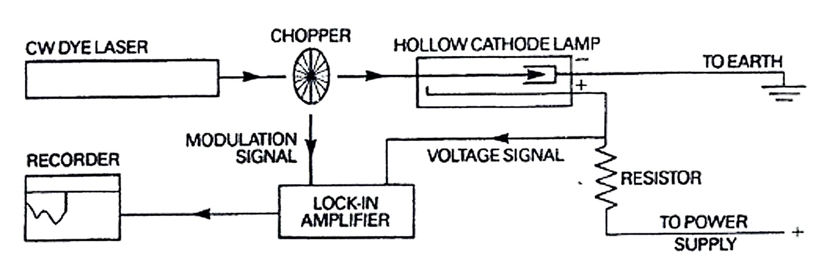
OGE ve výbojích v plynech
Aplikace:
Kalibrace vlnových délek laserů s použitím výbojek s dutou katodou bez nutnosti
použít složité optické aparatury (čáry materiálu katody i plynné náplně)
Ve výbojích se excitují i vysoce energetické hladiny, které je možné měřit OGE.
Dostatečná koncentrace atomů i těžce těkavých materiálů.
Možnosti bezdopplerovké spektrometrie atomů i molekul s rozlišením až 100 MHz.
Izotopová analýza.

Slide 19
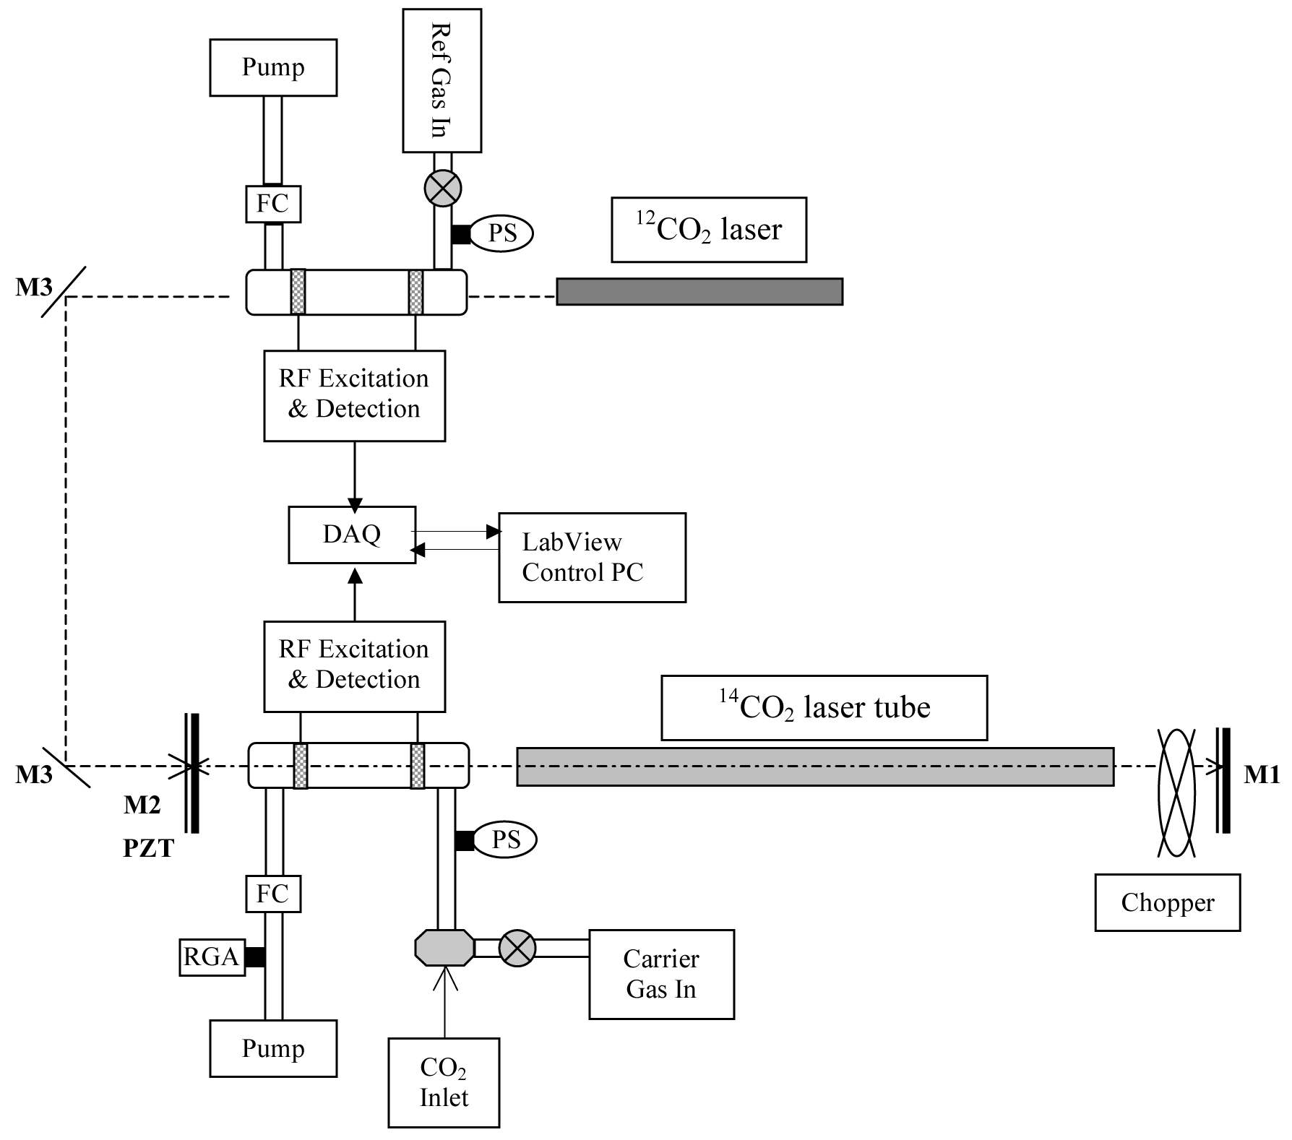
Intracavity Optogalvanic Spectroscopy, Ultra-sensitiveAnalytical Technique for ¹⁴C Analysis Murnick et al.Anal Chem. 2008 July 1; 80(13): 4820–4824
Experimental configuration: The OGE cell inside the cavity has Brewster windows to reduce losses. The C12 laser incident on the OGE cell provides a “C12 signal” that is used for normalization of the C14 signal. The shutter inside the laser cavity is for modulating the 14CO2 laser. M1: High reflective mirror & grating, M2: 85% reflective output coupler, M3: Gold plate mirror, PS: Pressure Sensor, FC: Flow Controller, RGA: Residual Gas Analyzer, DAQ: Data Acquisition Board

Slide 20
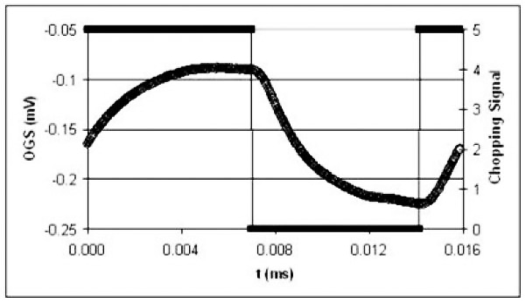
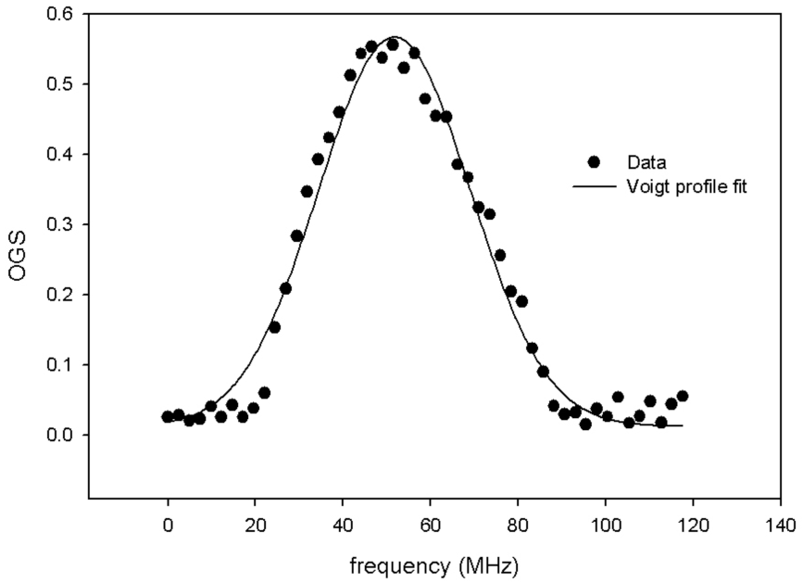
Experimentální výsledky
The OGE signal in response to a laser modulated at 63 Hz. The sample is 5% CO₂ in N₂ at
10⁻¹¹ ¹⁴C enrichment
Resonance curve for intracavity optogalvanic effect. The solid line is a best fit Voigt Profile,
The width, 48 MHz is expected for ¹⁴CO₂ in the 5 mbar discharge at 385°C

Slide 21
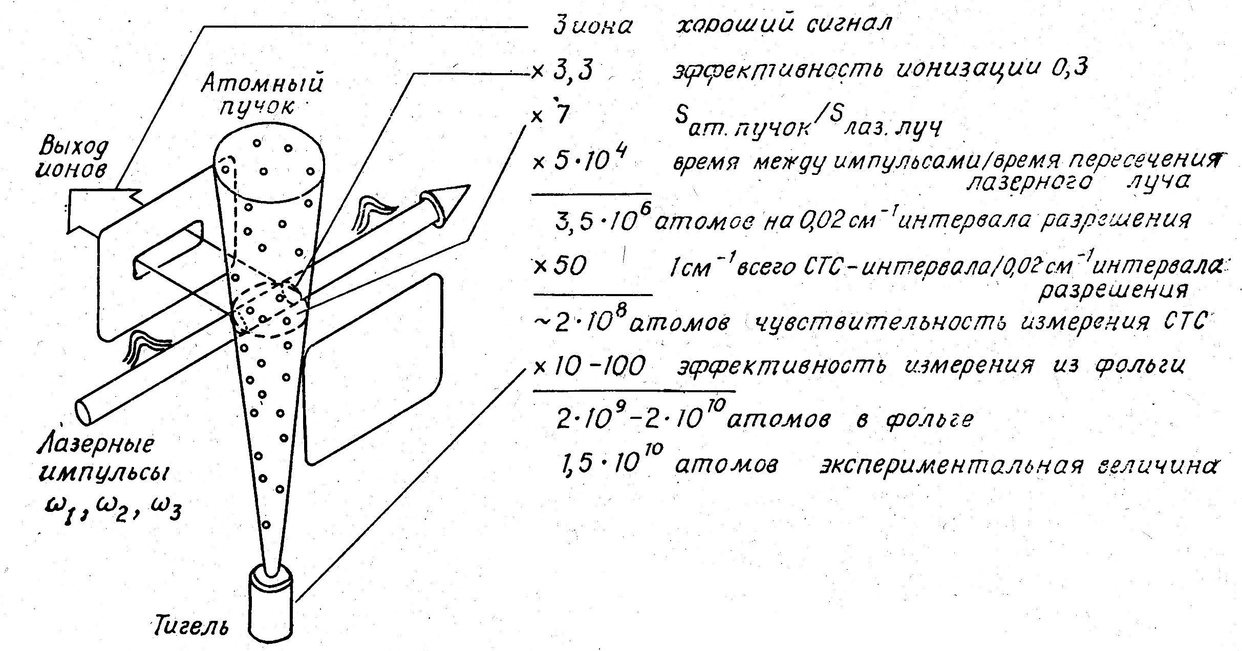
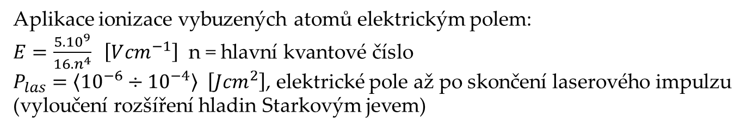
Fotoionizace – detekce atomů
Aplikace ionizace vybuzených atomů elektrickým polem:
$E=\frac{5.{10}^{9}}{16.n^{4}} \left[V{cm}^{−1}\right]$ n = hlavní kvantové číslo
$P_{las}=\left\langle {10}^{−6}÷{10}^{−4}\right\rangle \left[J{cm}^{2}\right]$, elektrické pole až po skončení laserového impulzu
(vyloučení rozšíření hladin Starkovým jevem)

